Slide 1
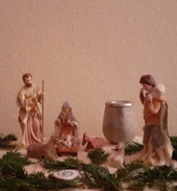
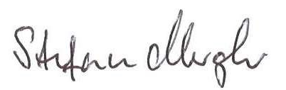

Besonderes im Advent
29.11. 18.00 Uhr jeden Sa. Roratemesse (L)
30.11. 11.15 Uhr Familienmesse (S)
mit anschl. Kronenbasteln
04.12. 06.30 Uhr jeden Do. Frühschicht (S)
mit anschl. Frühstück
17.12. 19.00 Uhr Bußgottesdienst (L)
21.12. 11.15 Uhr Familienmesse (S)
Aussendung der Sternsinger
Gottesdienste an Weihnachten
Heiligabend, Mittwoch 24.12.2025
16.30 Uhr Kinderkrippenfeier (S)
17.30 Uhr Familienchristmette (L)
22.00 Uhr Christmette (S)
Weihnachten, Donnerstag 25.12.2025
10.30 Uhr Hl. Messe (L)
2. Weihnachtstag, Freitag 26.12.2025
11.15 Uhr Hl. Messe (S)
Gottesdienste mit Kindersegnung
Sonntag 28.12.2025
10.00 Uhr Krabbelgottesdienst (S)
11.15 Uhr Hl. Messe (S)
Gottesdienste zum Jahreswechsel
Silvester, Mittwoch 31.12.2025
18.00 Uhr Jahresabschlussmesse (L)
Neujahr, Donnerstag 01.01.2026 11.15 Uhr Neujahrsmesse (S) 17.00 Uhr ökum. Neujahrsandacht in der Dorfkirche Isenbügel
St. Suitbertus (S) / St. Ludgerus (L)
Ein kleines Licht reicht, … um einen Funken Hoffnung anzuzünden!
Die Tage sind kürzer geworden. Trübe und dunkel so erfahren wir die Zeit im November und im Dezember bis hin zu Weihnachten. Gleichzeitig aber auch voller Sehnsucht und Hoffnung. Die Lichterketten und die brennenden Kerzen, auch am Adventskranz drücken dies aus. „Ein kleines Licht reicht, um einen Funken Hoffnung anzuzünden.“ Das habe ich neulich auf einem Kalenderblatt gelesen. Weihnachten ist ein Fest voller Hoffnung: Ein kleines Kind wird geboren: Dieses Kind, so heißt es in der Hl. Schrift, ist das Licht der Welt. Und es erfasst mit seinem Glanz alles: Hoffnung für alle Menschen. Wir können nur staunen und uns anstrahlen lassen. Widerstehen wir diesem Licht und seinem Glanz nicht, trotz so mancher Widrigkeiten. Ich wünsche Ihnen und Ihren Familien, dass Sie in diesen Advents- und Weihnachtstagen die Nähe Gottes erfahren. Sein Licht mache Ihre Herzen hell und warm und erneuere in uns allen die Hoffnung.
Frohe und gesegnete Advents- und Weihnachtstage
Ihr Pfarrer
Füreinander. Für hier.
Liebe Leserinnen und Leser, Der Auftrag der Kirche ist u.a. auch, die Welt zu einer gerechteren zu verwandeln. Das haben die ersten Christen ernst genommen. Die Apostelgeschichte (vgl. 4,32-37) berichtet davon, dass die Urgemeinde ein Herz und eine Seele war. Diejenigen, die zu viel hatten, gaben etwas davon ab, damit auch diejenigen, die wenig bis gar nichts besaßen, zumindest das Notwendige zum Leben erhalten. Das Motto der diesjährigen Haussammlung der Caritas in Nordrhein-Westfalen lautet „Füreinander. Für hier.“ und will uns zur Nächstenliebe anregen. Es gibt auch in Heiligenhaus Menschen, die mit wenig Geld auskommen müssen. Mit den Geldern, die wir von Ihnen erhalten, wollen diesen Menschen helfen und sie nicht im Regen stehen lassen. Aus Ihren Spenden haben wir bedürftigen Familien mit Kleinkindern zu Weihnachten beschenkt, Mieten bezahlt und der Tafel gespendet. Wir bitten Sie, Ihre Spende mit dem Hinweis „Caritas Haussammlung 2025 Winter“ auf unser umseitig genanntes Konto zu überweisen. Bis 300 Euro reicht dem Finanzamt der Kontoauszug als Beleg für die Steuererklärung aus. Sollten Sie eine Zuwendungs-bestätigung wünschen, bitten wir darum, auch Ihre Adresse auf der Überweisung einzutragen. Ein herzliches „Vergelt‘s Gott“ Ihr Pastoralteam
ADVENTS SAMMLUNG
15. Nov. bis 6. Dez. 2025
Mehr Informationen unter
www.fuereinanderhier.org

Slide 2



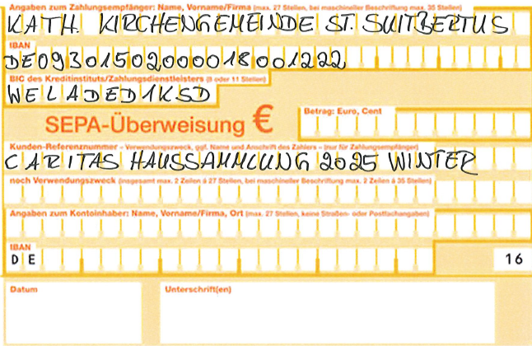
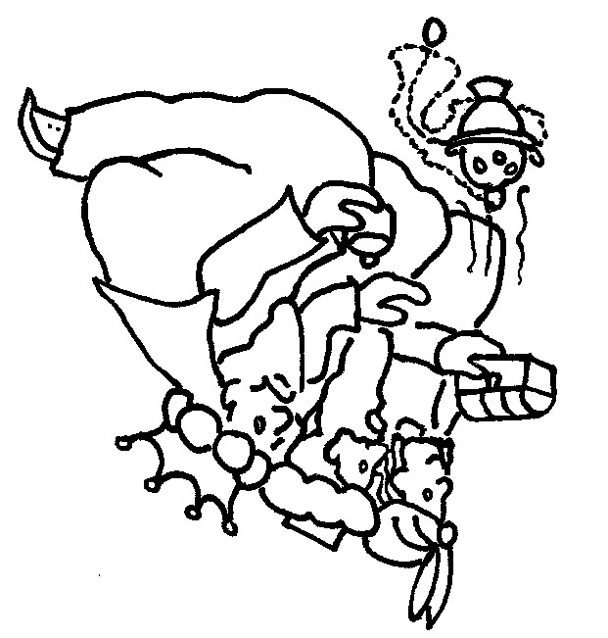

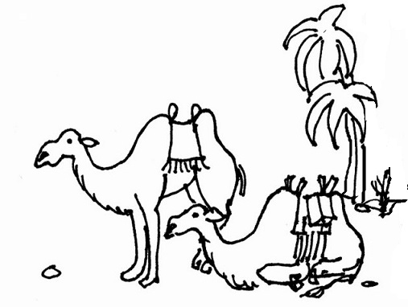
Es ist wieder so weit: Wir starten mit der Sternsingeraktion 2026.
„Schule statt Fabrik – Sternsingen gegen Kinderarbeit“ heißt das Leitwort
der 68. Aktion Dreikönigssingen. Die Aktion 2026 zeigt, wie wichtig die
Kinderrechte auf Schutz und Bildung sind. Im Fokus steht hierbei Bangladesch.
Wir suchen Euch & Sie, die sich engagieren möchten. Egal, in welchem
(zeitlichen) Umfang, ob bei den Vorbereitungen, beim Verteilen des
Segens oder als Begleitperson für die Sternsingergruppen. Jeder noch
so kleine Beitrag zählt.
Seid dabei und unterstützt uns!
Meldet Euch bei Alexandra Kneip
✆ 0157 82870960
✉ sternsinger@kyriake.de
Das Friedenslicht ist ab Heiligabend an den Krippen erhältlich.
„Wir haben seinen Stern aufgehen sehen und sind gekommen, um ihm zu huldigen.“
Mt 2,2
„Weil ihnen im Traum geboten wurde, nicht zu Herodes zurückzukehren, zogen sie auf einem anderen Weg heim in ihr Land.“
Mt 2,12
Bastelanleitung: Eine Krippe für Alt und Jung
Malt die Drei Könige, den Hirten und die Schafe aus. Ihr

